Slide 1

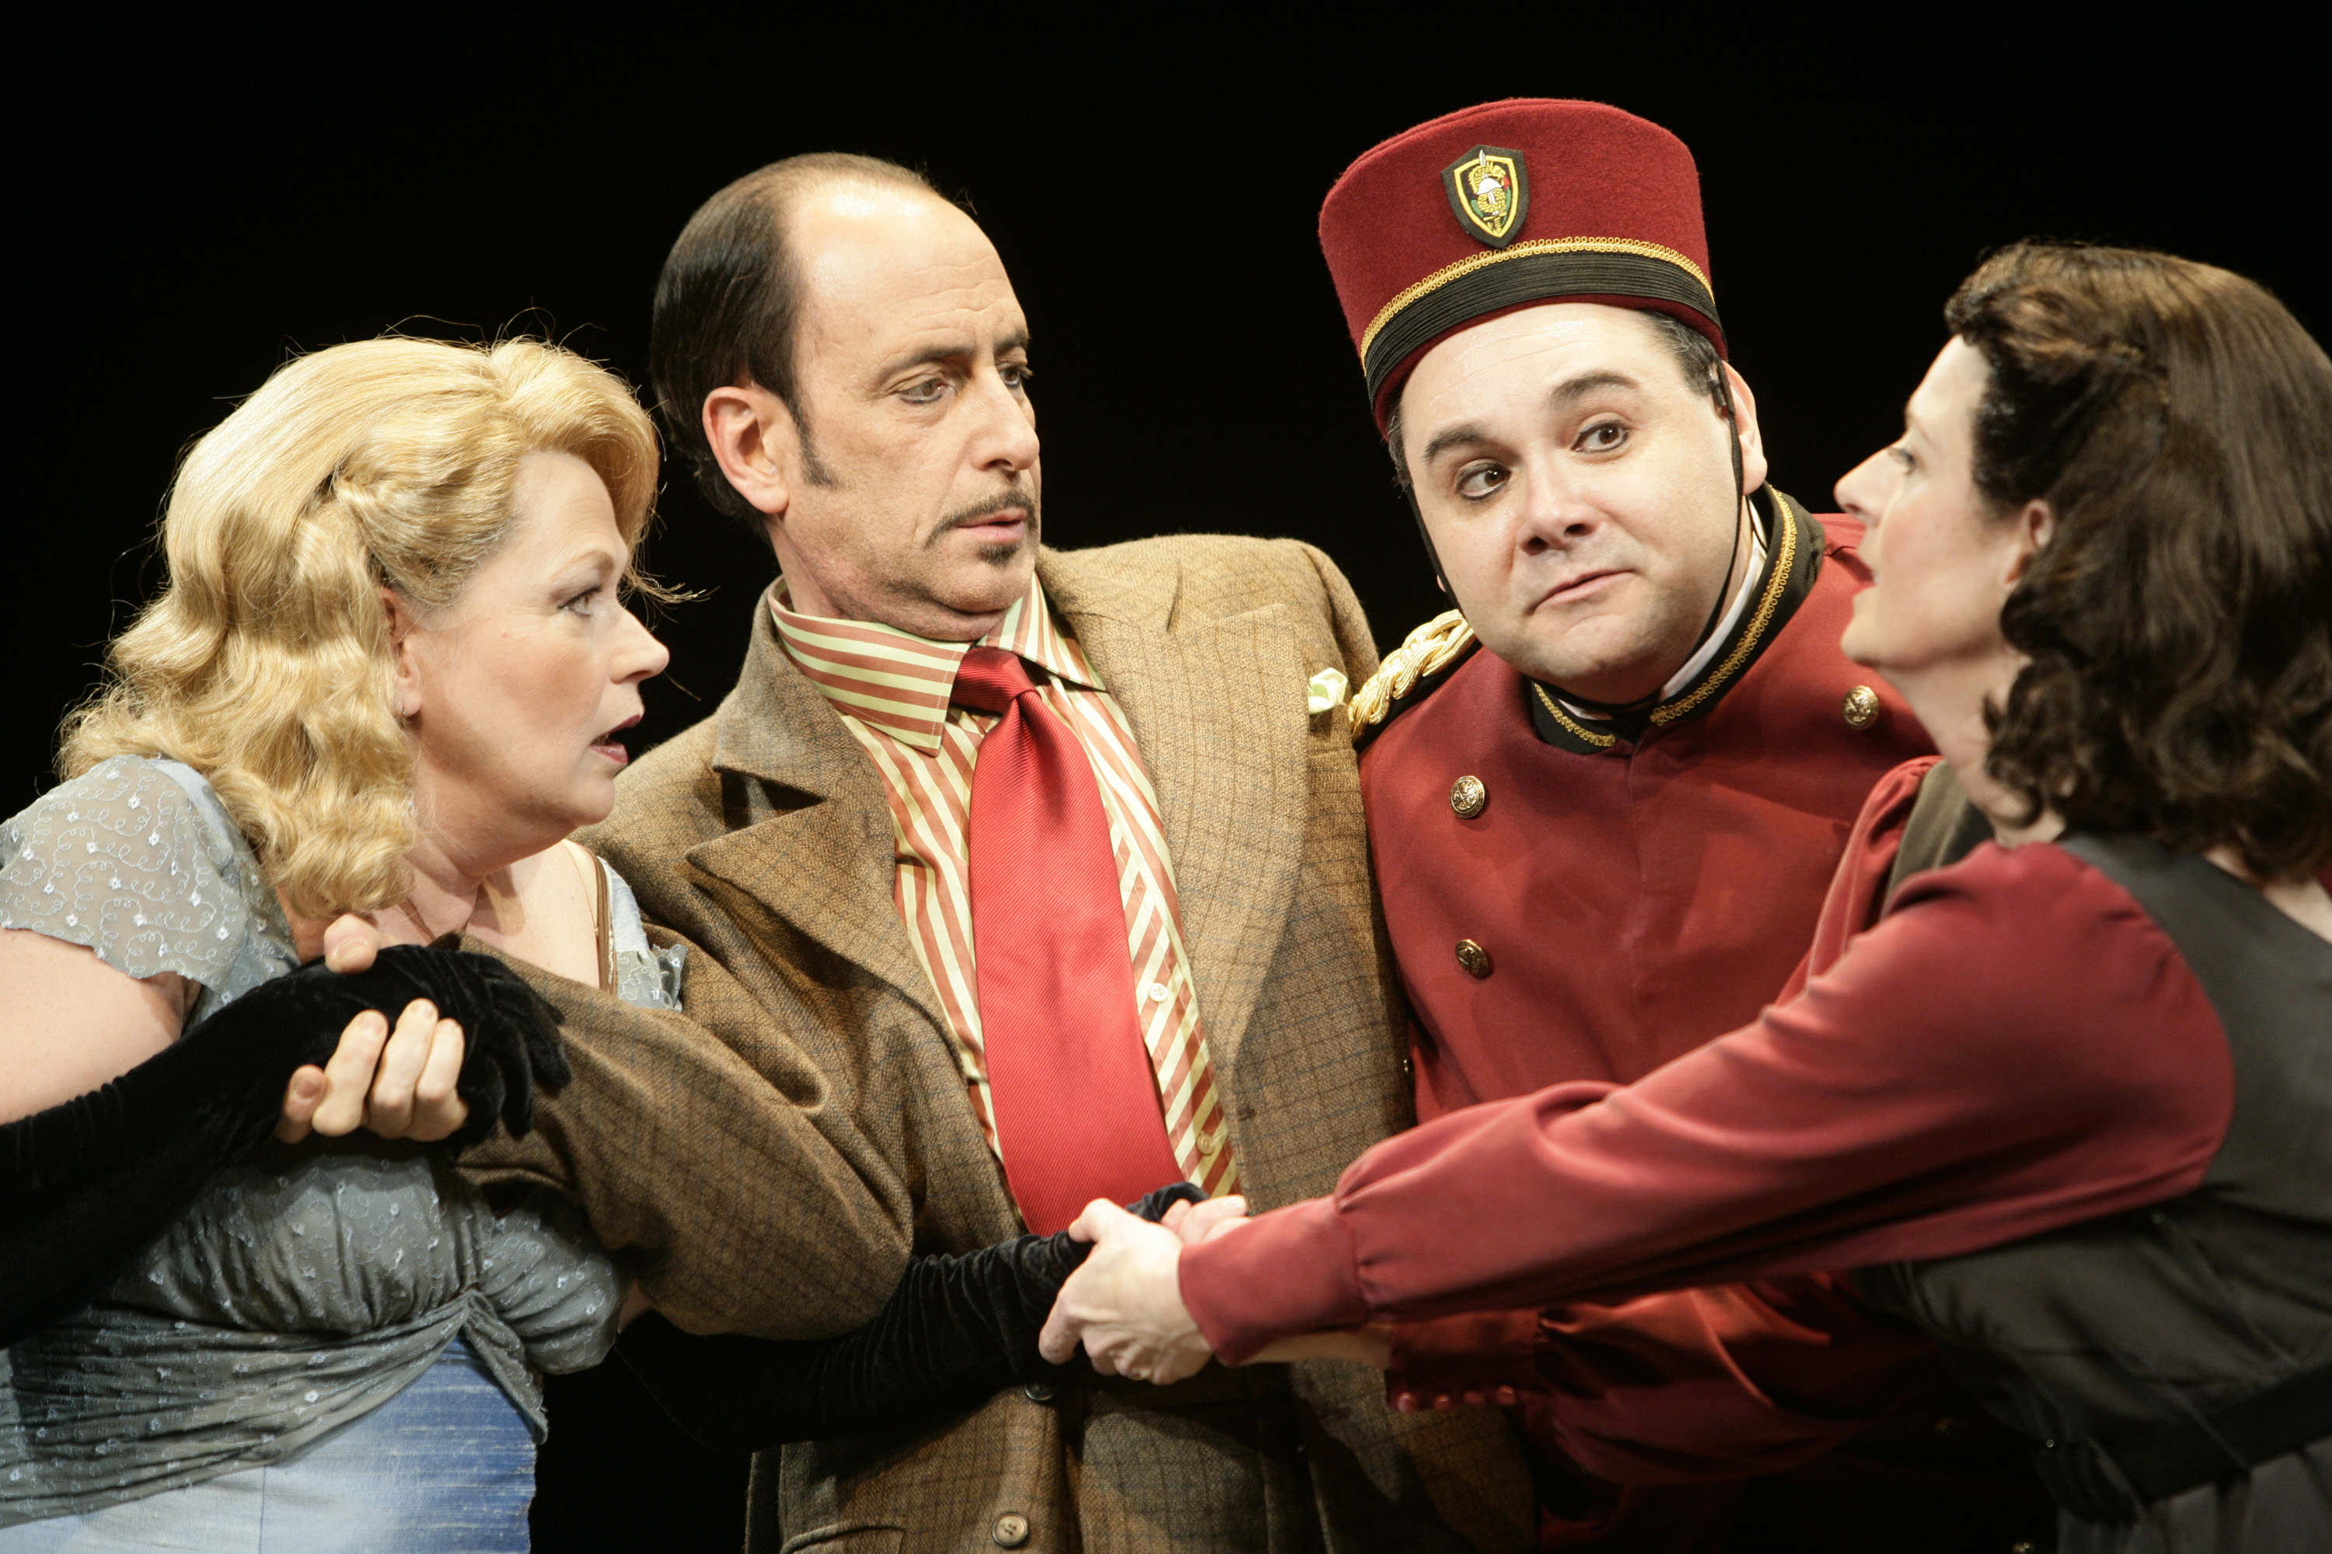
La Técnica del Actor
Objetivo= ¿Qué quieres?
Táctica= ¿Cómo vas a lograr tu meta?
Obstáculo= ¿Qué te impide?

Slide 2
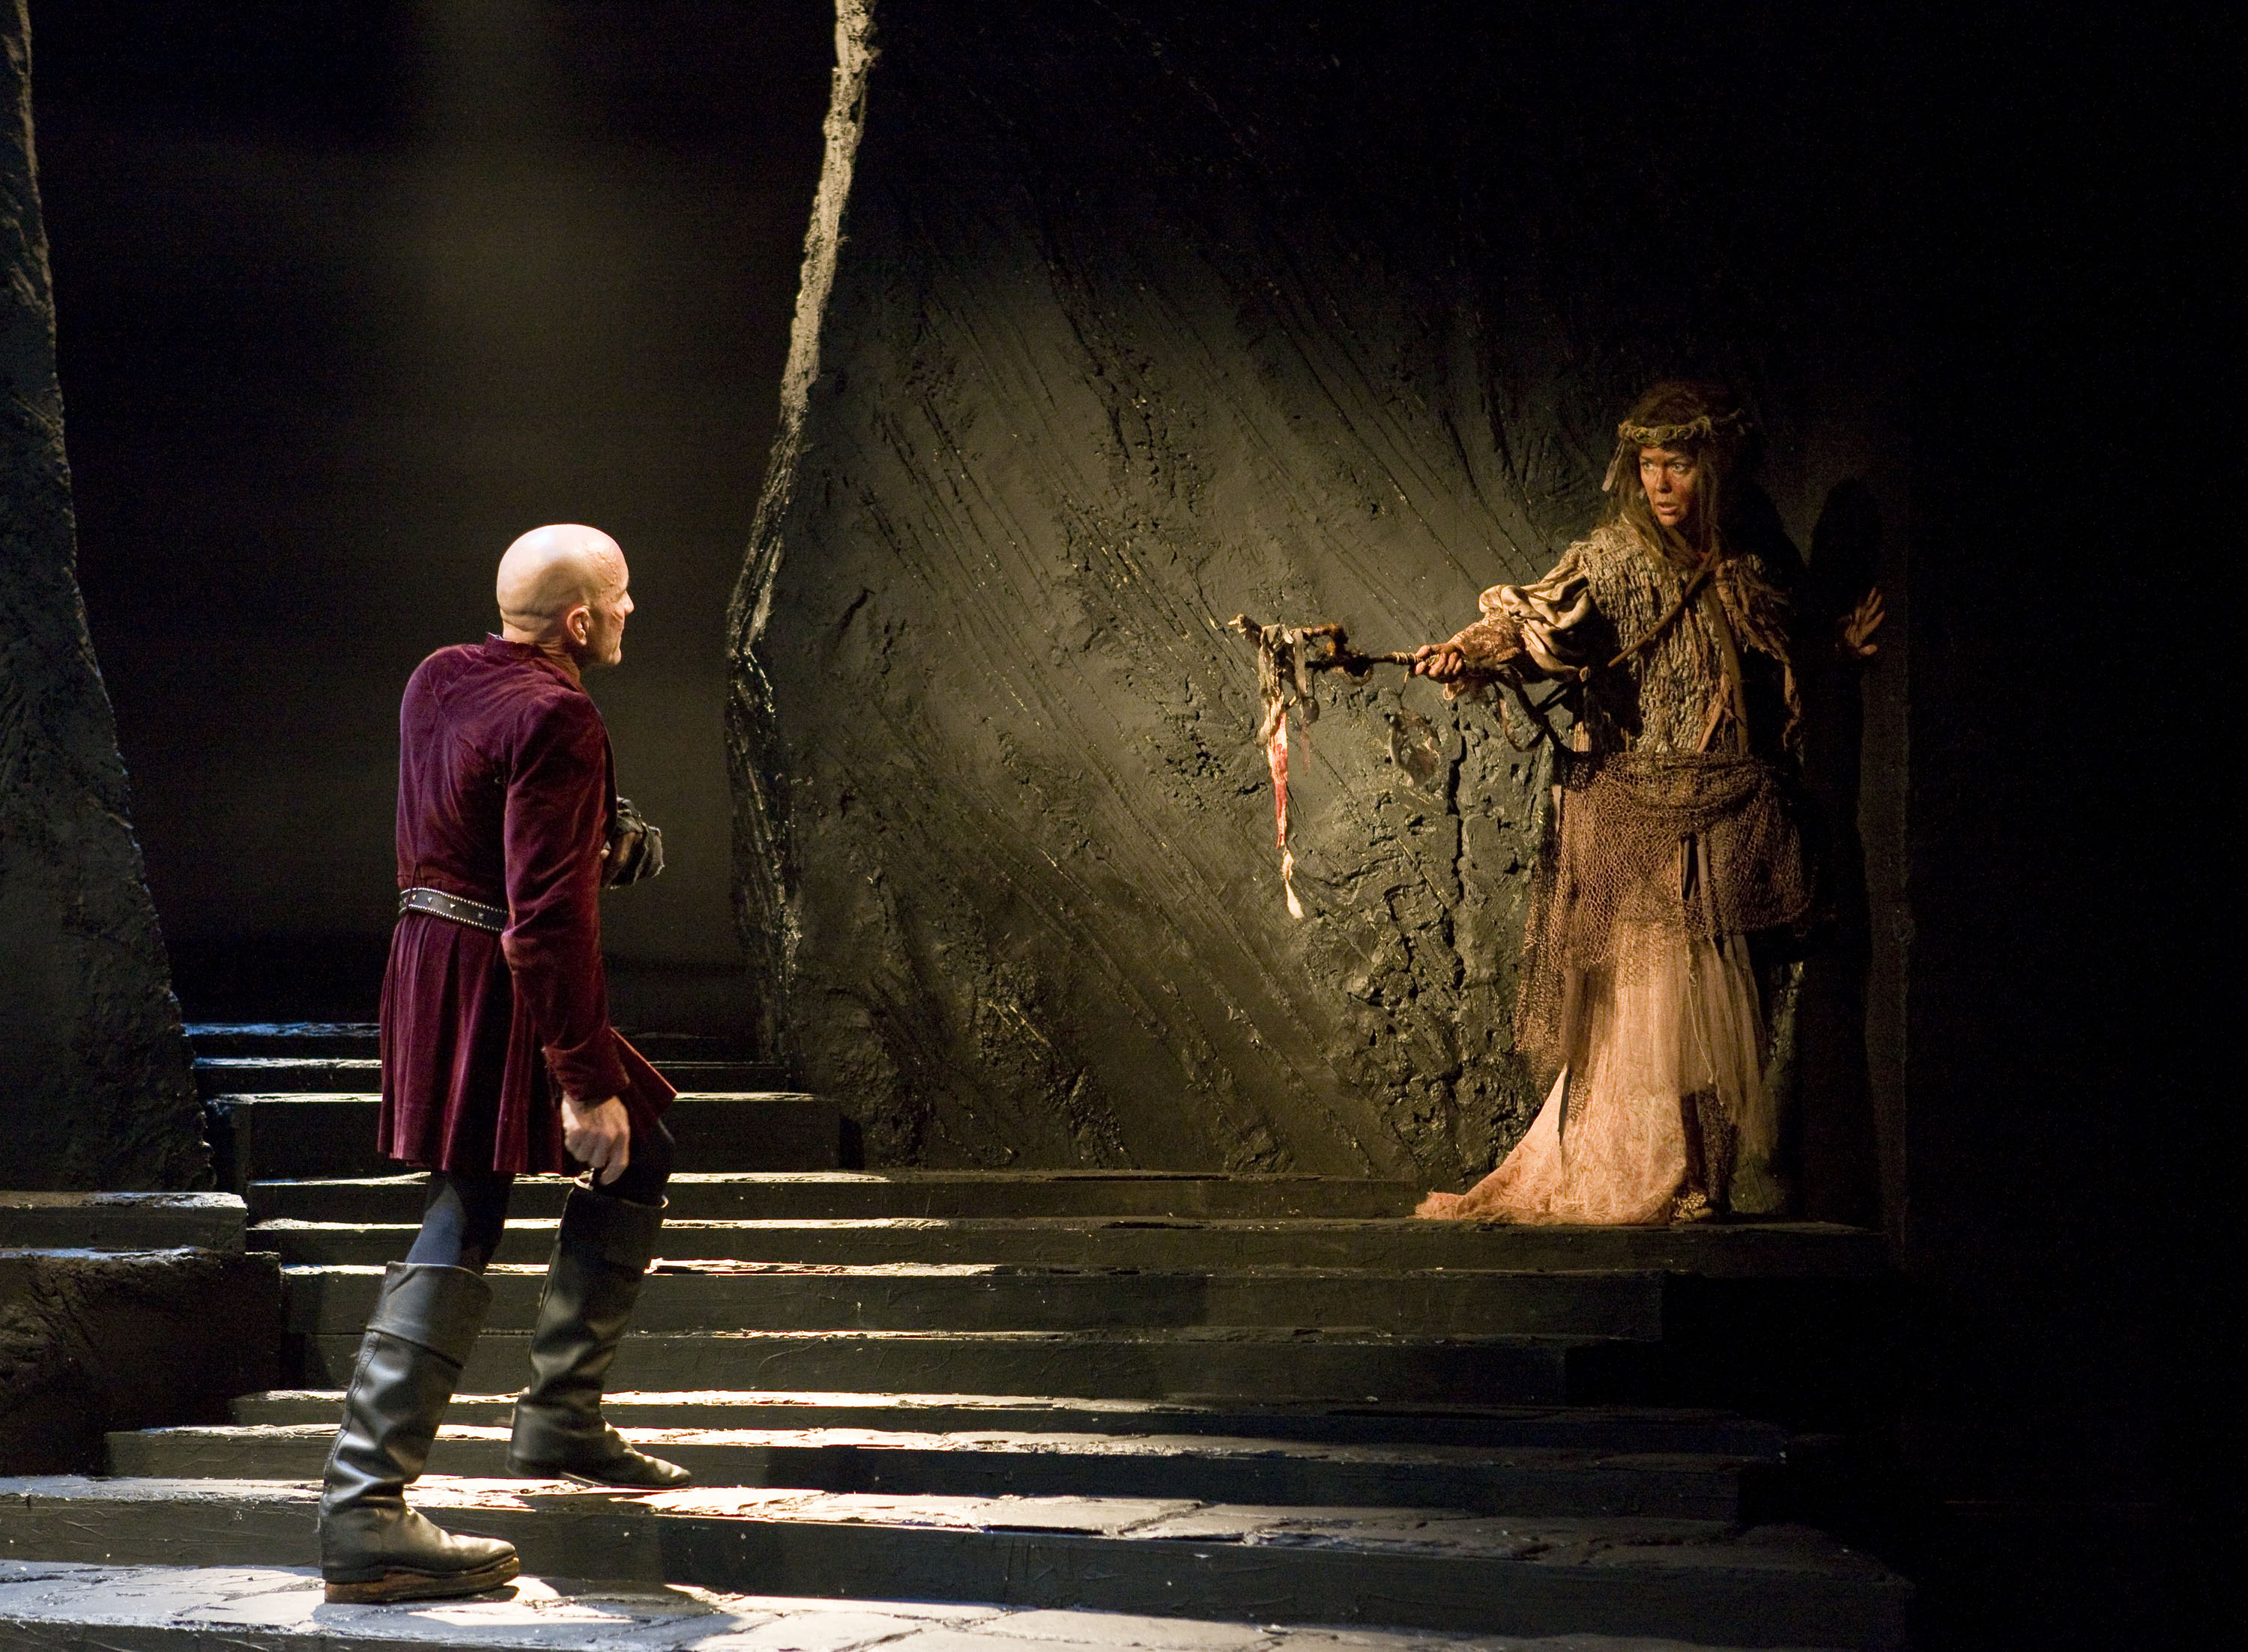
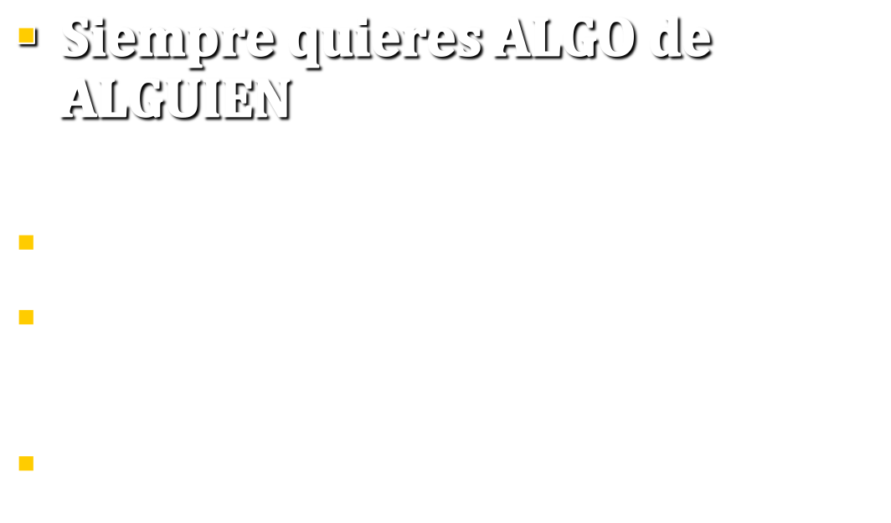
Objetivo
¿Qué quieres?

Slide 3
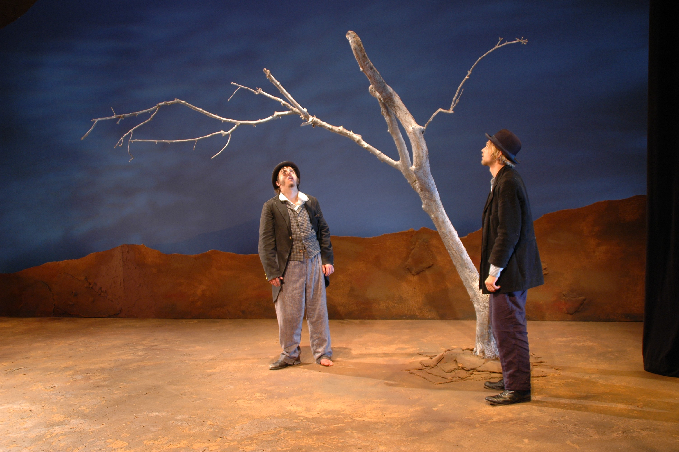
Táctica
¿Cómo vas a lograr tu meta?
Siempre un VERBO
Fuerte
No tiene que ser literal
Apretar con pasión
Machacar con humor

Slide 4
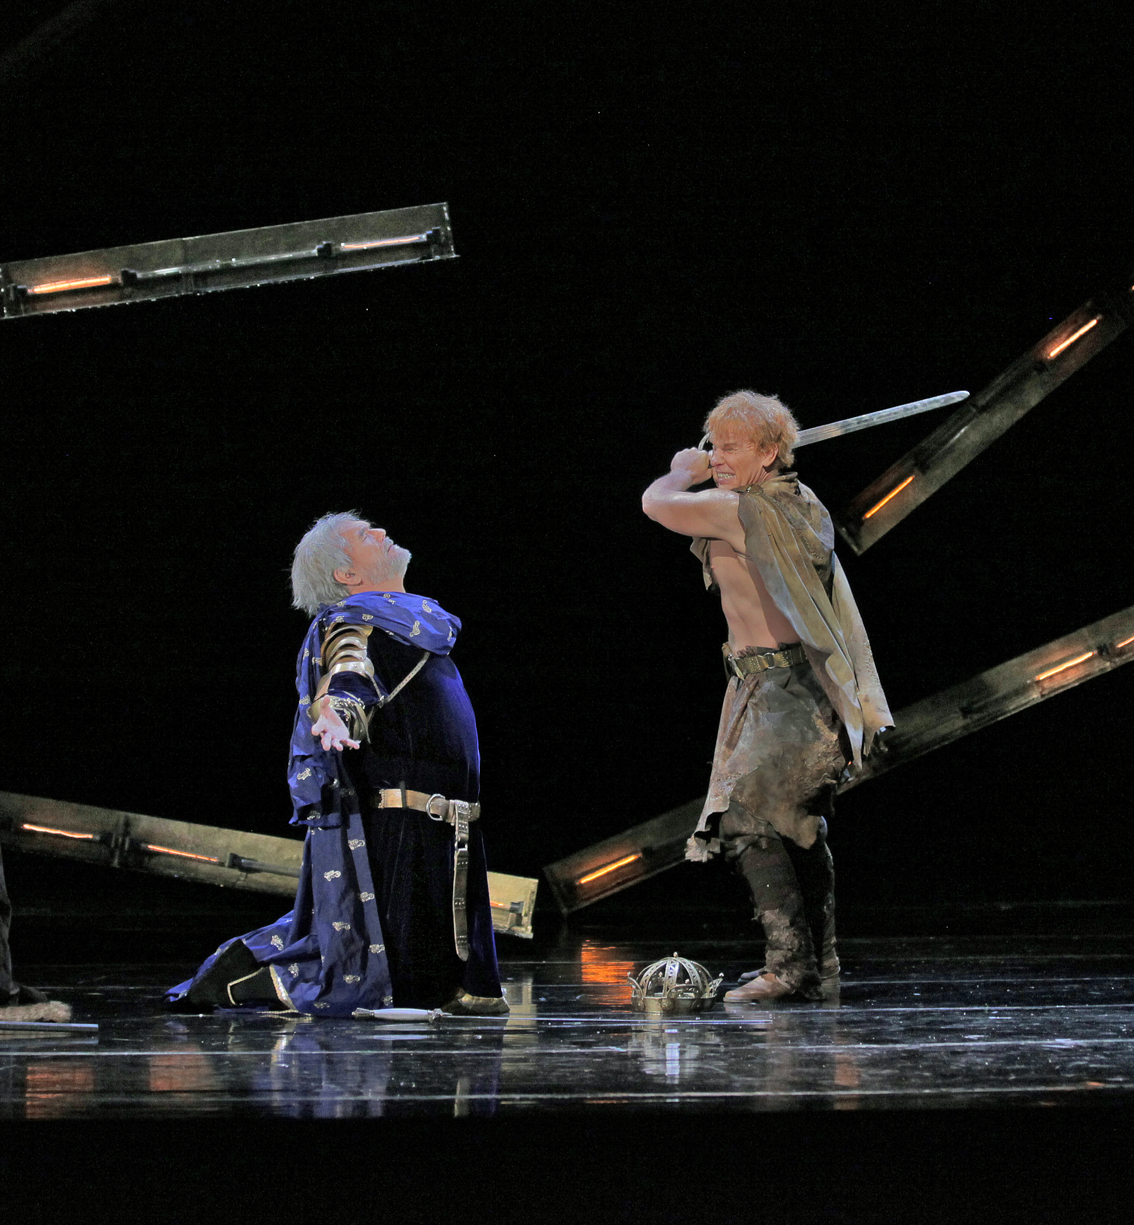
Obstáculo
¿Qué te impide?
Mejor si se identifica con una persona
Su padre no me permite hablar con ella
Tiene un perro grande y feroz

